Slide 1
S.E.N.A.
C.T.P.I.
A.D.S.I.
C O N C E P T O S B Á S I C O S
Sintetizados en Mapas Conceptuales
Ing. ASTRID ELIANA ROSERO TORRES
Instructora
Popayán, Cauca, Colombia
Noviembre de 2014

Slide 2
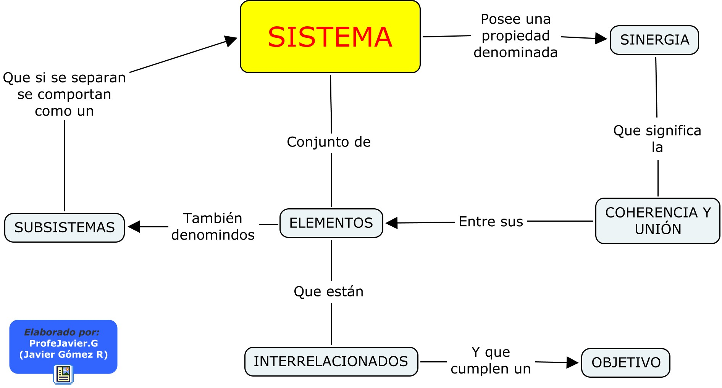

Slide 3
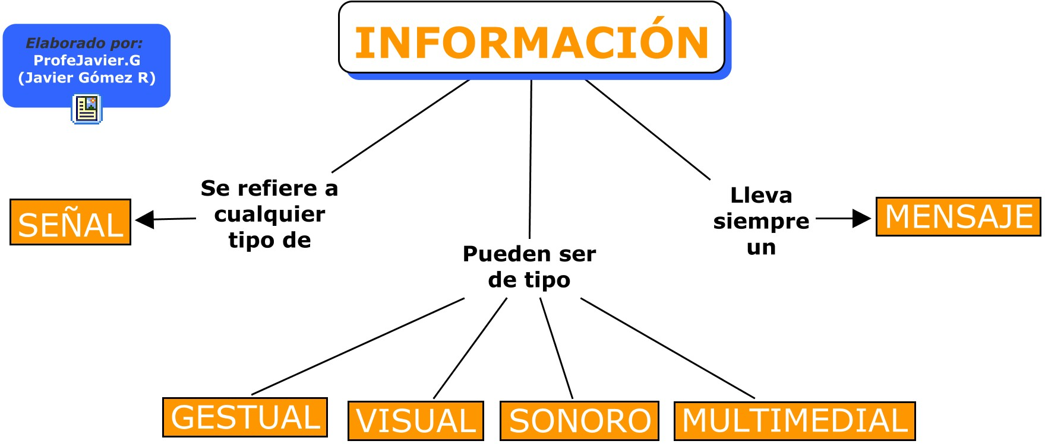

Slide 4
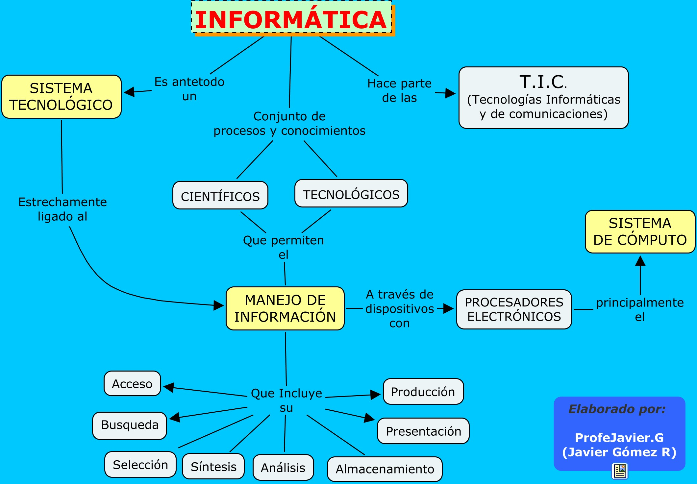

Slide 5
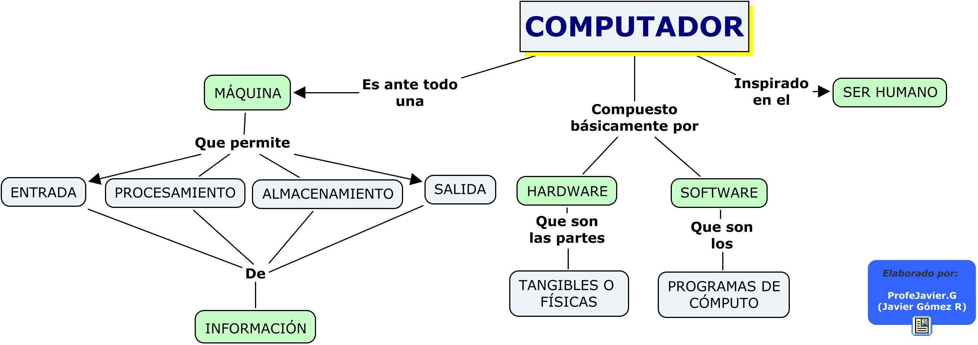

Slide 6
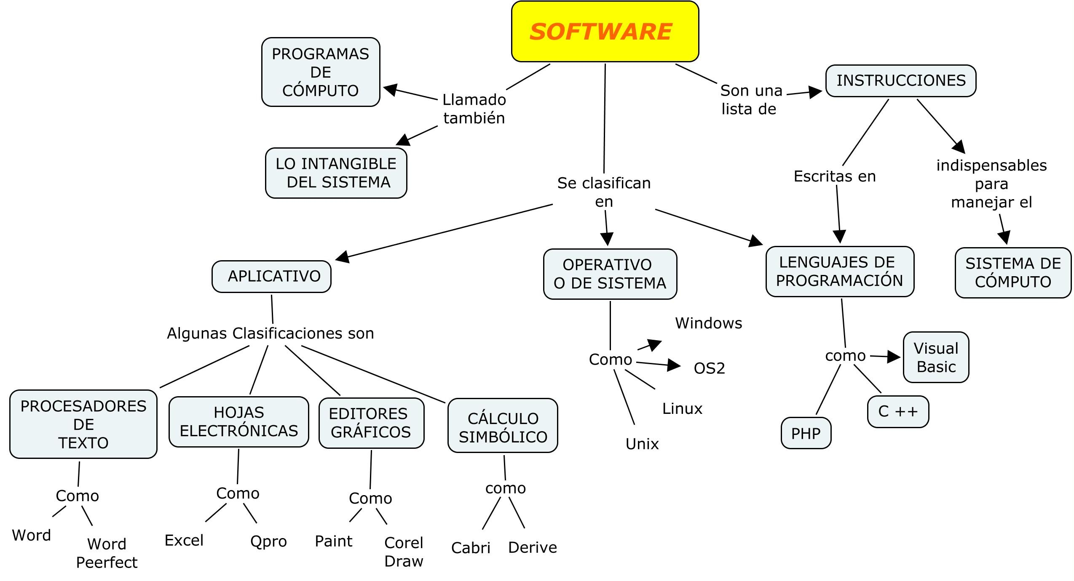

Slide 7
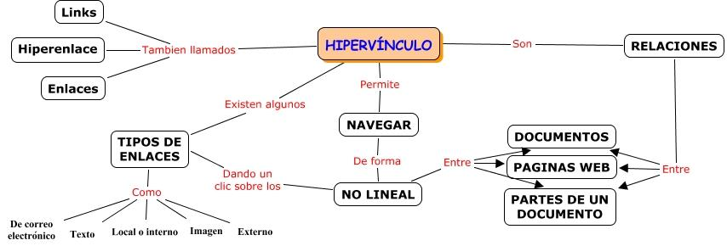

Slide 8
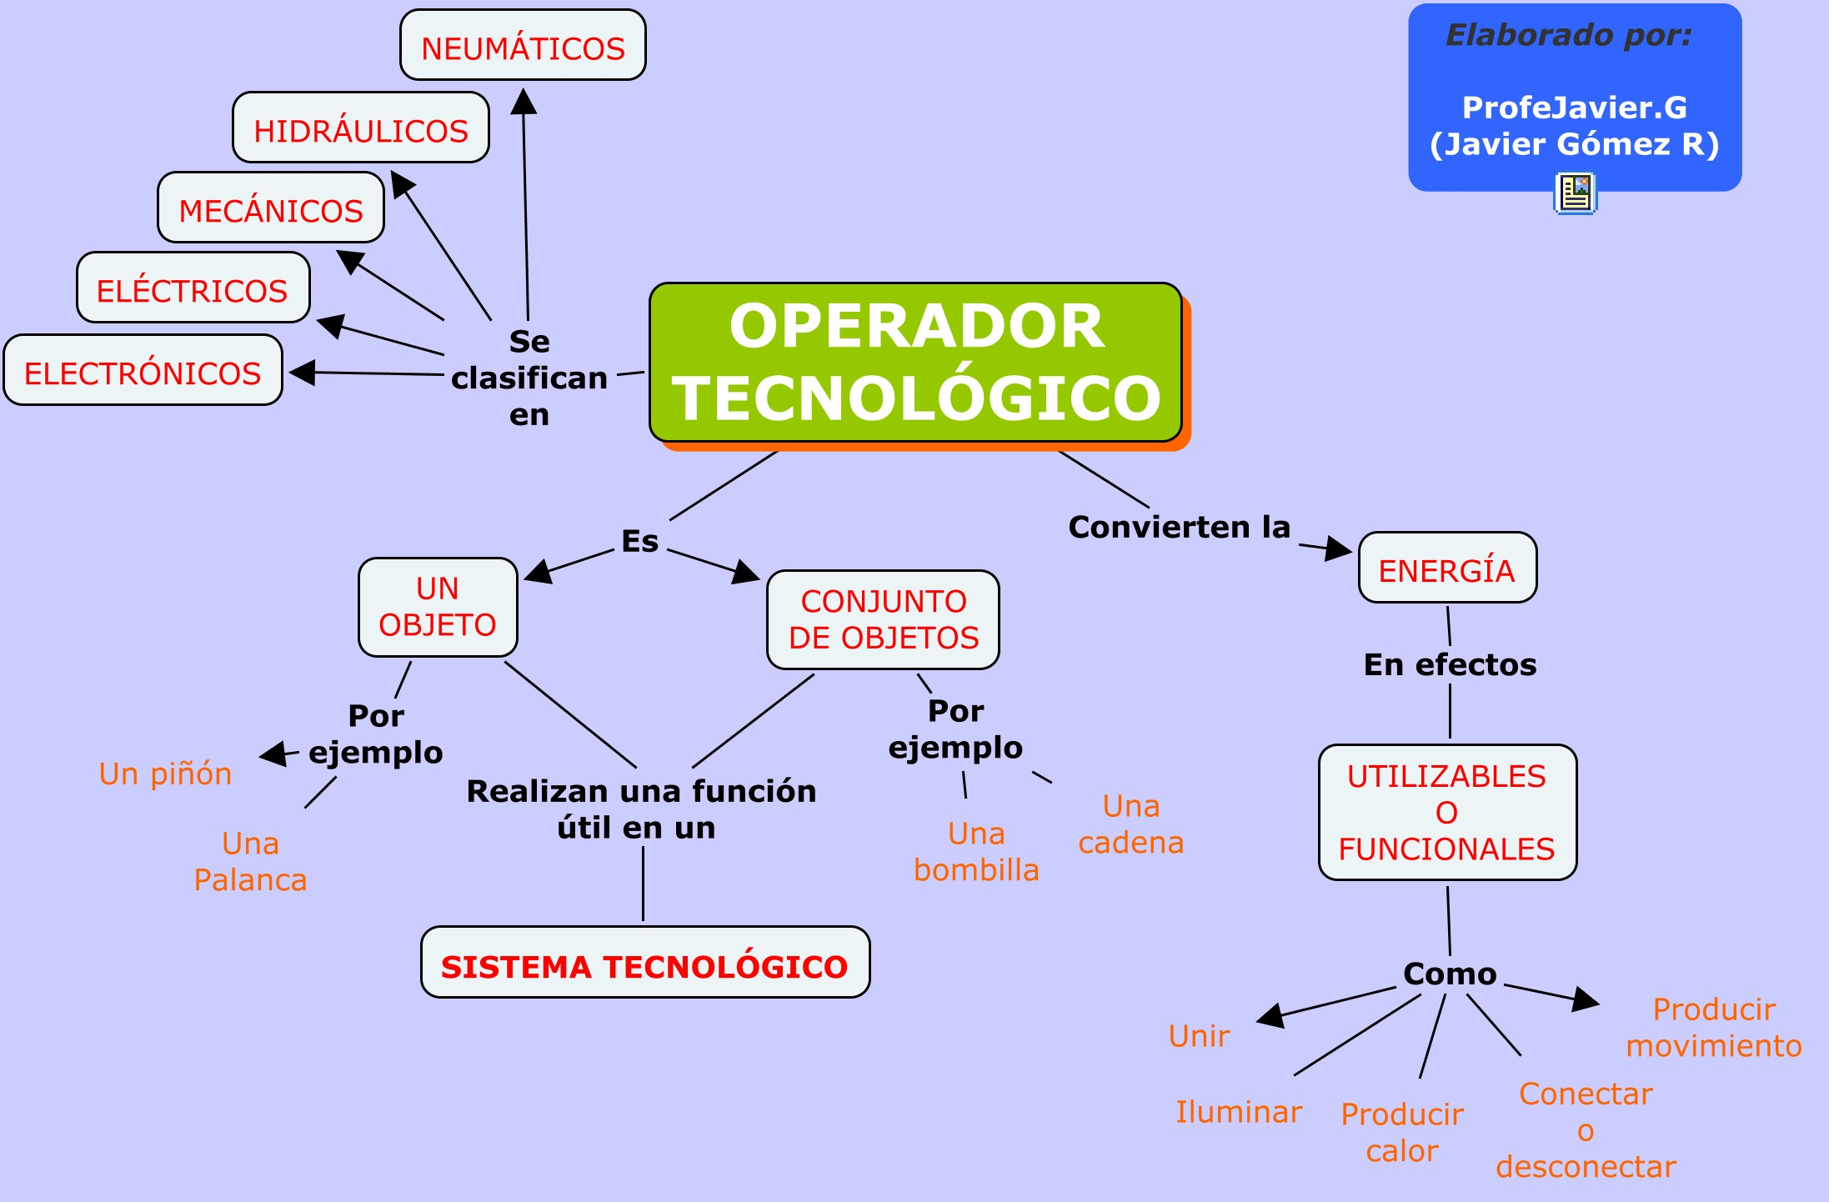

Slide 9
